Slide 1










Guia Prático
Bem-vindo(a) ao nosso Programa Qualifica - TI

Slide 2

Tema Central de Hoje
Guia Completo - Login, Teste, Salvar e Baixar - Ferramentas Online
Este guia apresenta o passo a passo completo para utilizar diversas ferramentas online, incluindo como fazer login, realizar testes, salvar seus projetos e baixar seus arquivos.

Slide 3

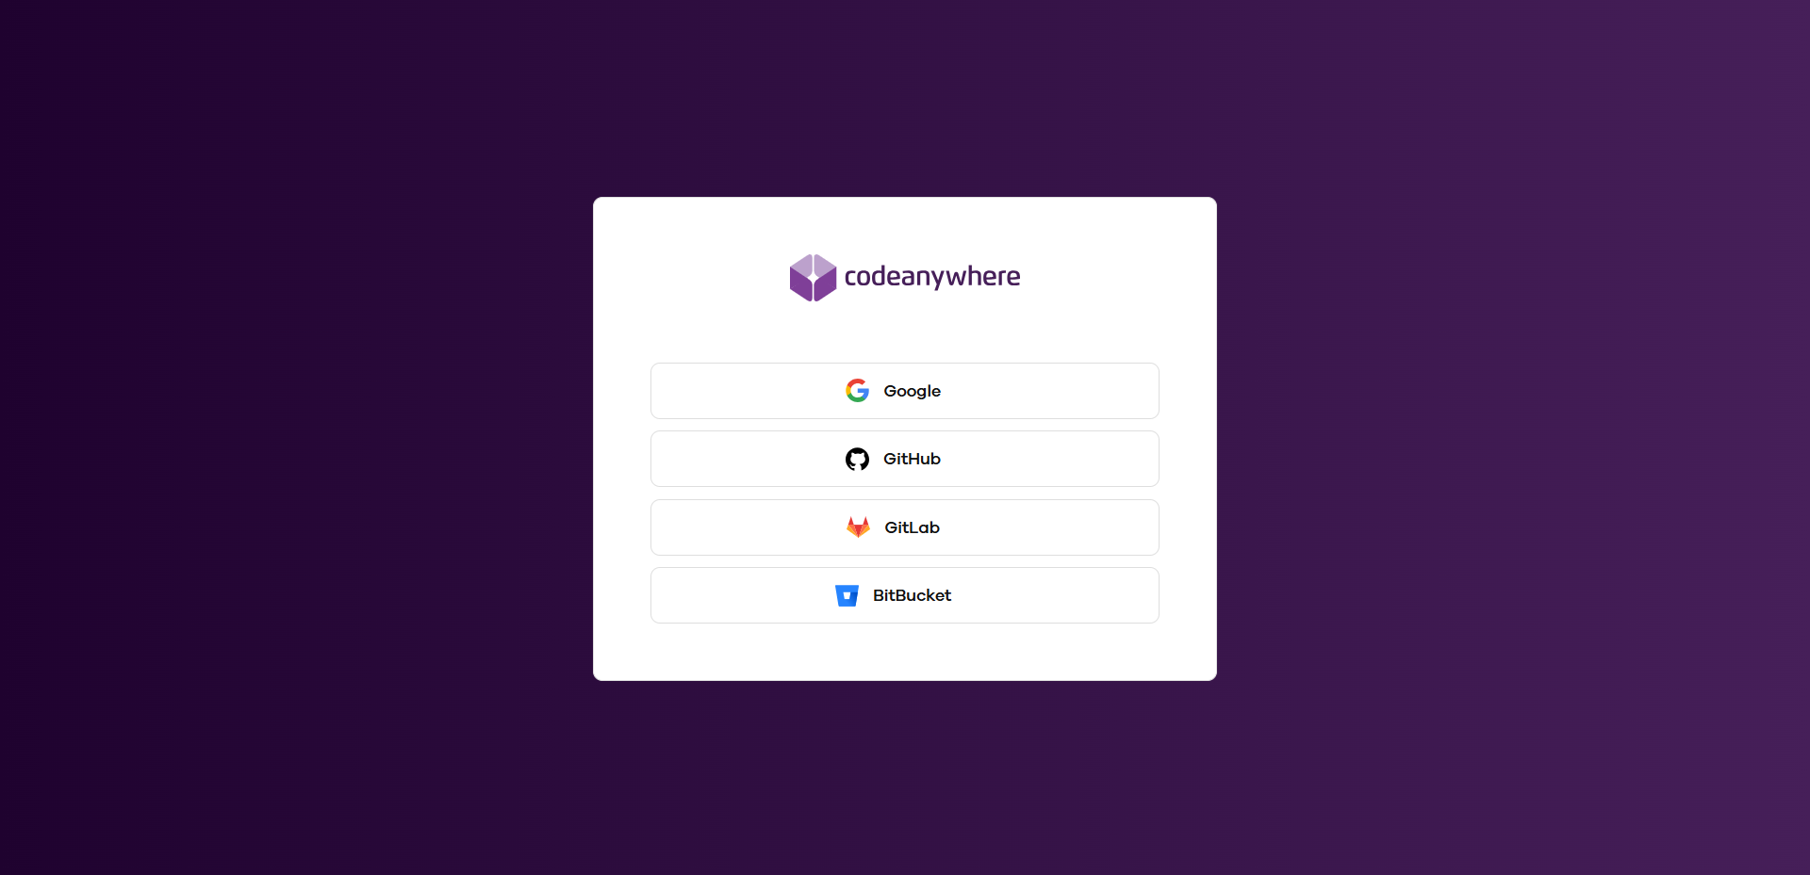
Desenvolvimento
Acesso e Cadastro
Acesse: https://app.codeanywhere.com/
Faça login com o google

Slide 4
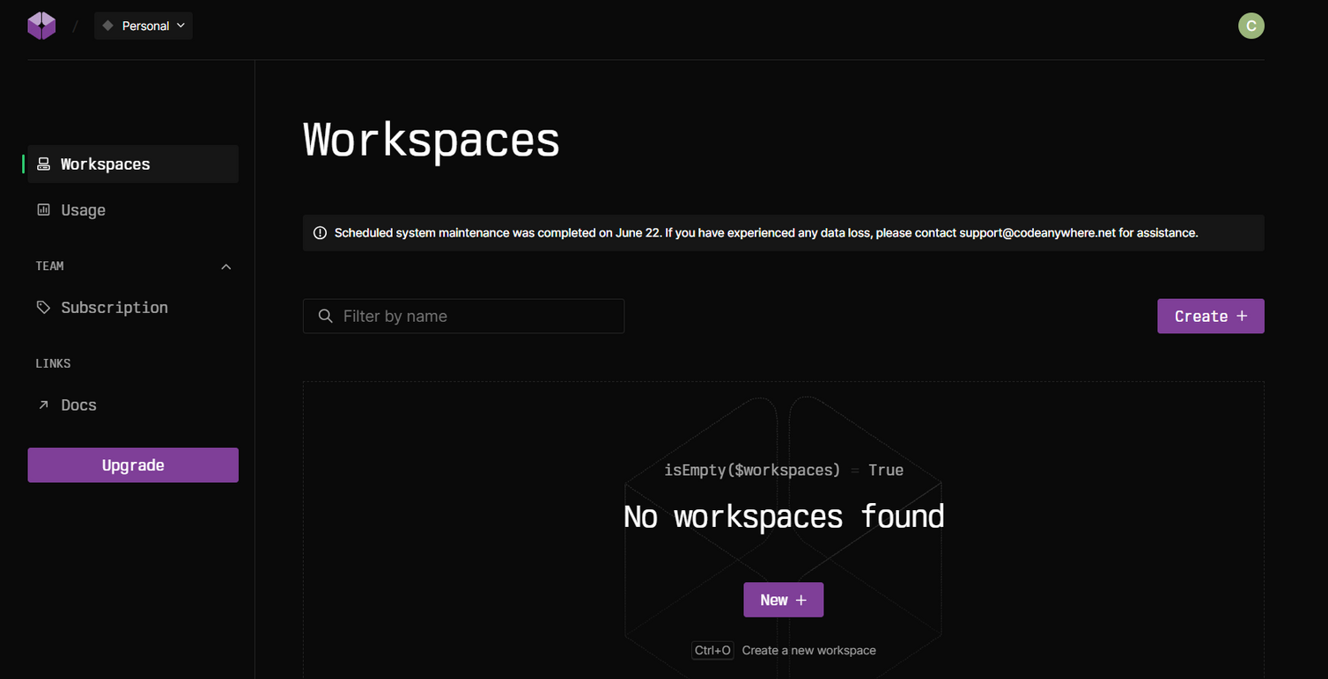
Desenvolvimento
Criando uma aplicação
O usuário é direcionado ao Workspace
2. Clica em New para criar uma aplicação
Esse é o espaço de trabalho vazio

Slide 5
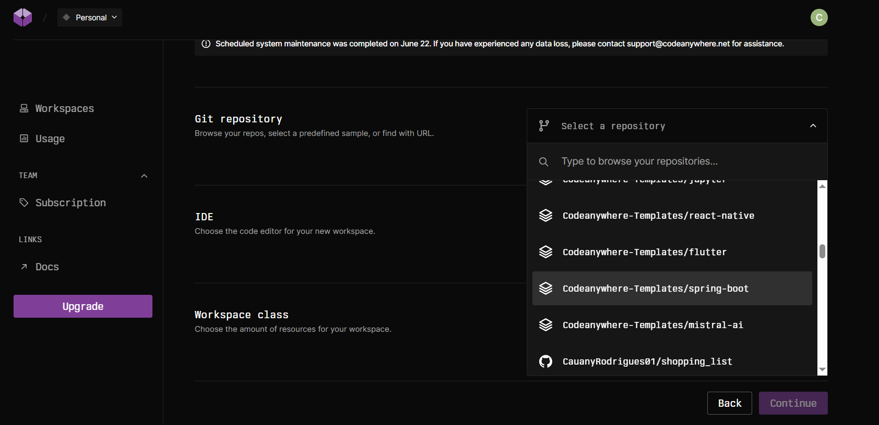
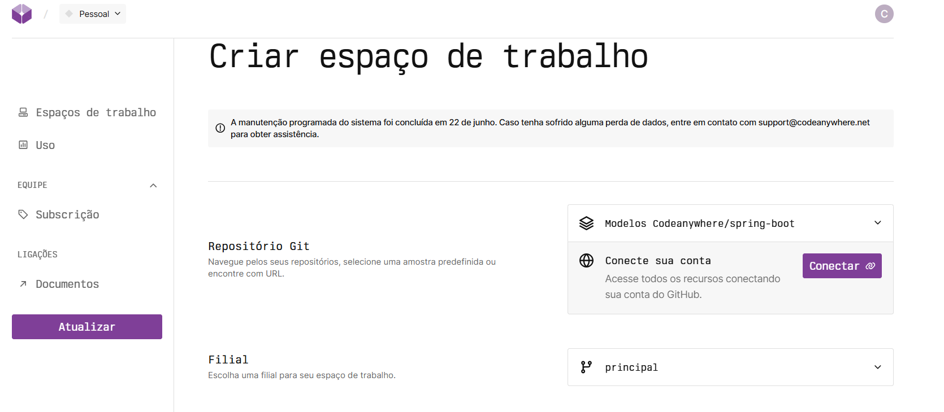
Desenvolvimento
Criando uma aplicação
1. Selecione essa opção
Conecte-se com seu github (obrigatoriamente)

Slide 6
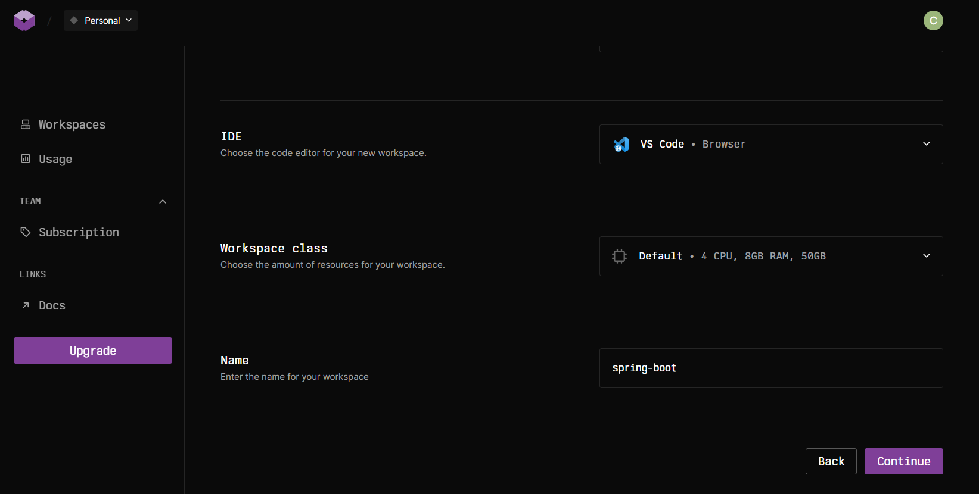
Desenvolvimento
Criando uma aplicação
Defina um nome
Continue

Slide 7
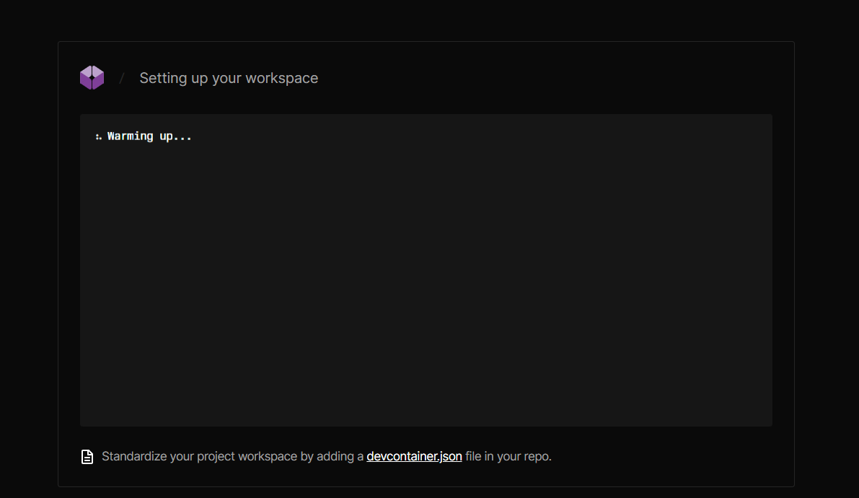
Desenvolvimento
Criando uma aplicação
Nessa tela aguarde, você será redirecionado para seu VSCode online

Slide 8
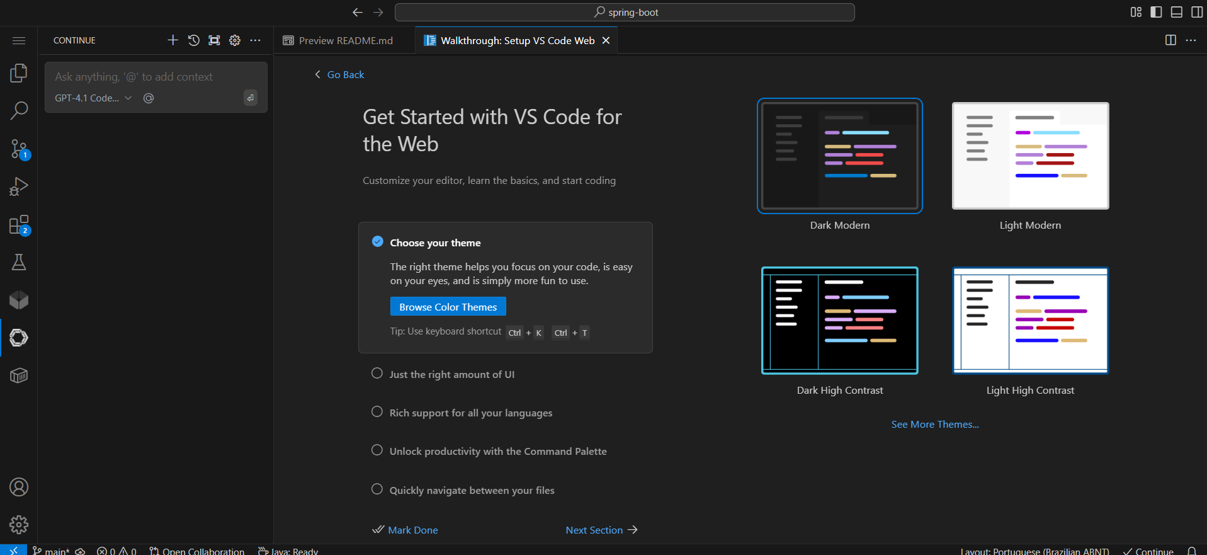
Desenvolvimento
Criando uma aplicação
Defina o tema de sua preferência

Slide 9
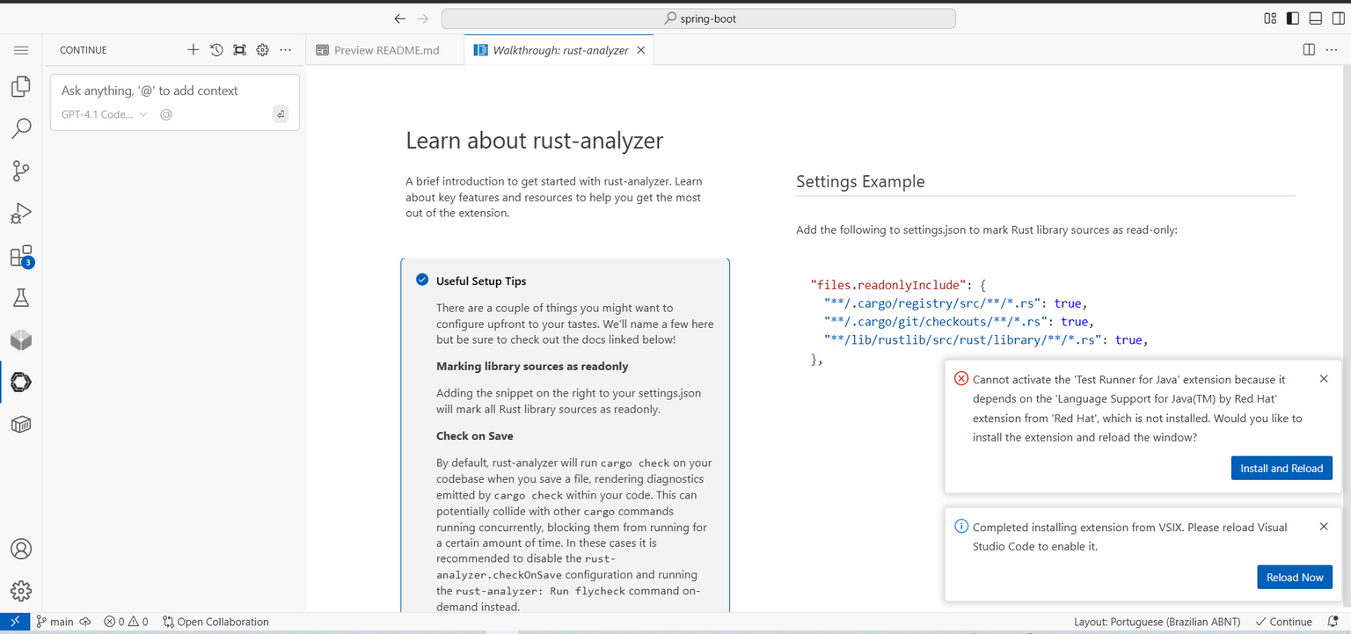
Desenvolvimento
Criando uma aplicação
TODAS as caixas que aparecer no canto inferior direito clique no botão azul (aceita ou ativar)

Slide 10
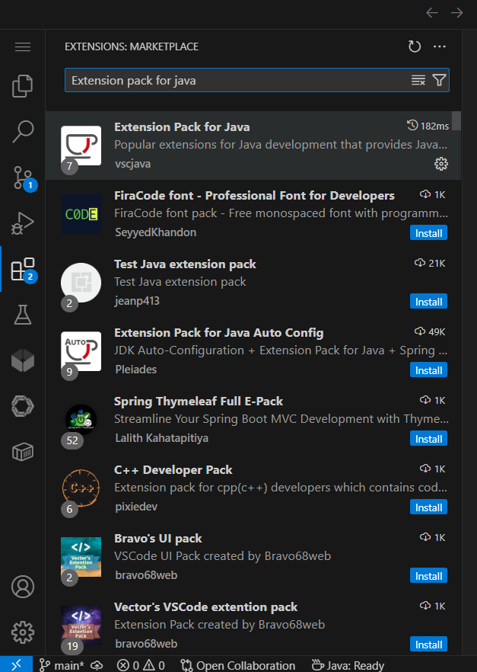
Desenvolvimento
Criando uma aplicação
Vá em extensões e baixe essa

Slide 11
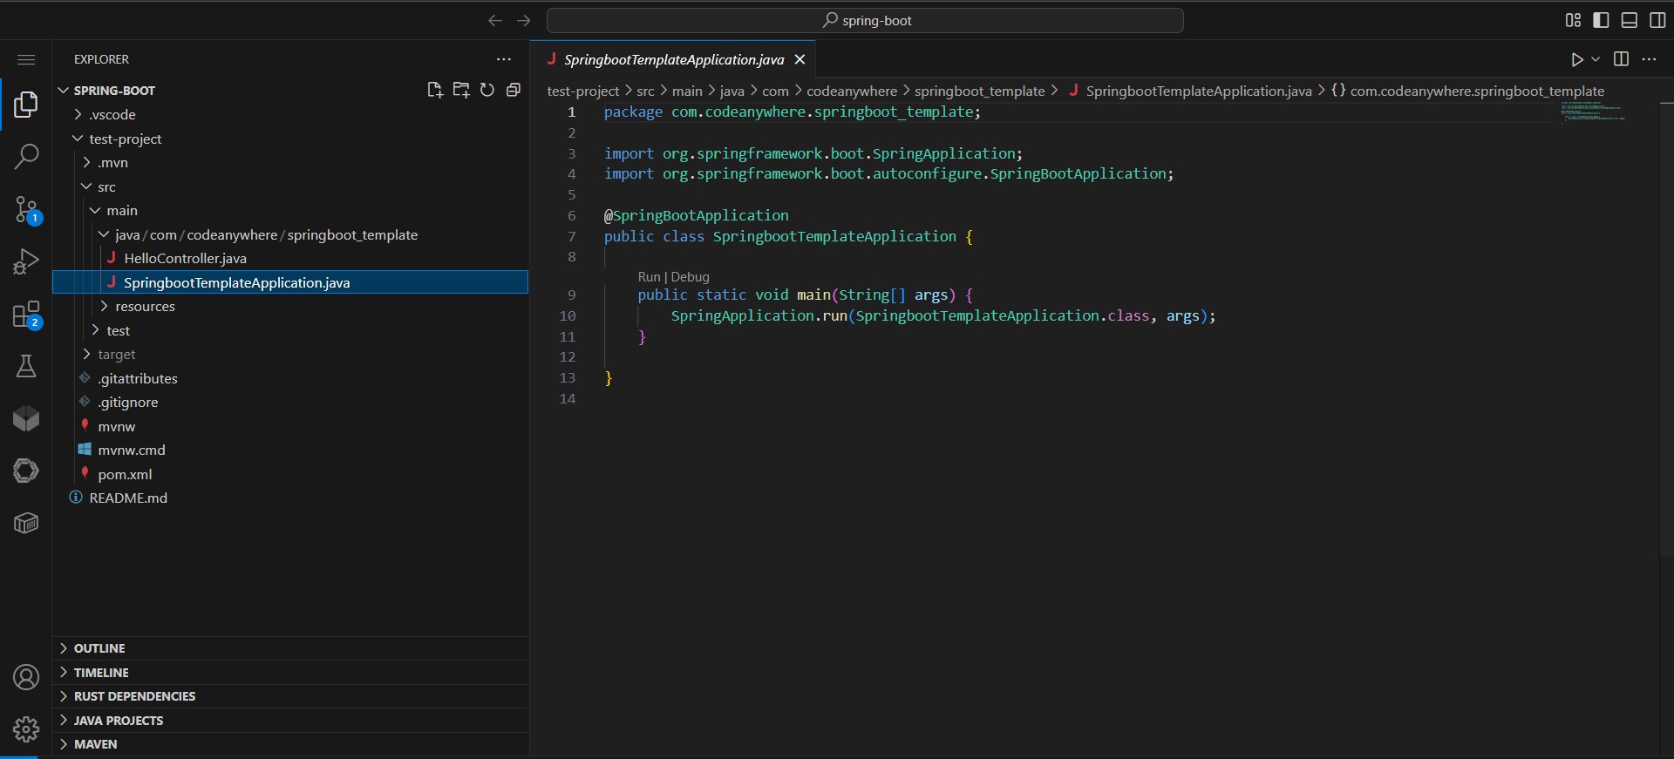
Desenvolvimento
Criando uma aplicação
Para rodar clique aqui

Slide 12

Fechamento

